Slide 1
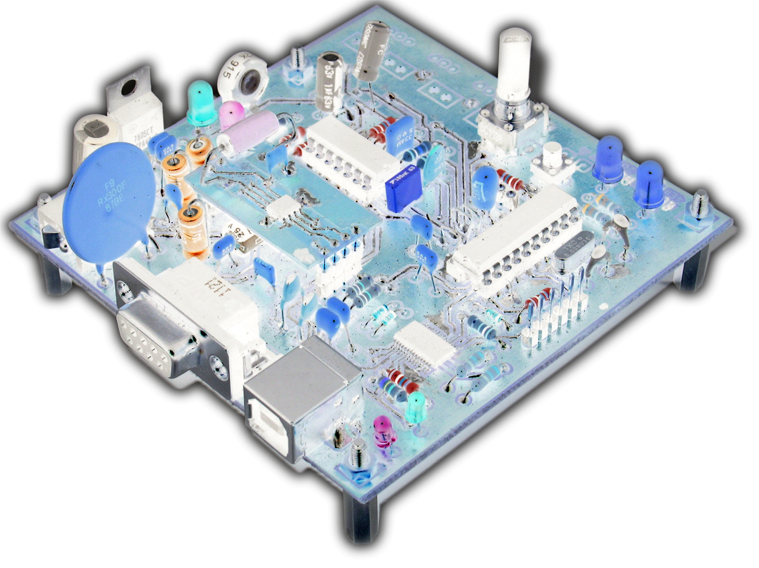
Projet Pluridisciplinaire

Slide 2


Plan
Objectif de la réalisation
  Etude Analogique
  Etude Numérique
Réalisation des cartes
  Conditionnement et correction analogique
  Micro-contrôleur
  Liaison USB
  Gestion de la puissance
Résultats de la lévitation
IHM & communication
Gimmicks

Slide 3
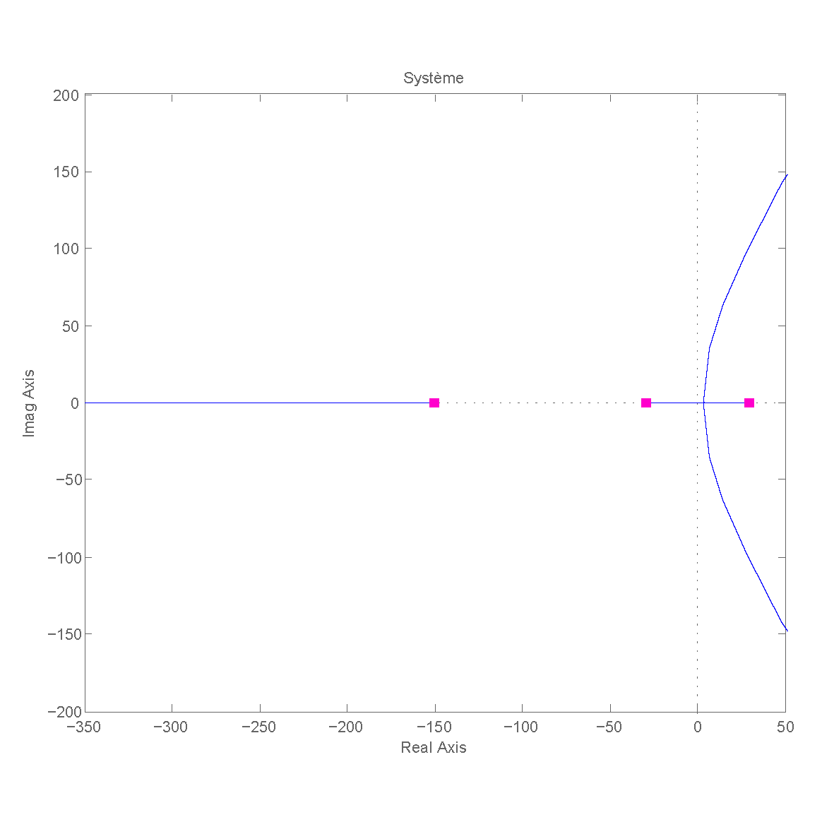
Stabilisation Analogique
Système naturellement instable
Correction du système par un avance de phase (1 Pôle et 1 Zéro)
  Position du zéro importante, avant le premier pôle négatif
  Gain minimum nécessaire : 20

Slide 4
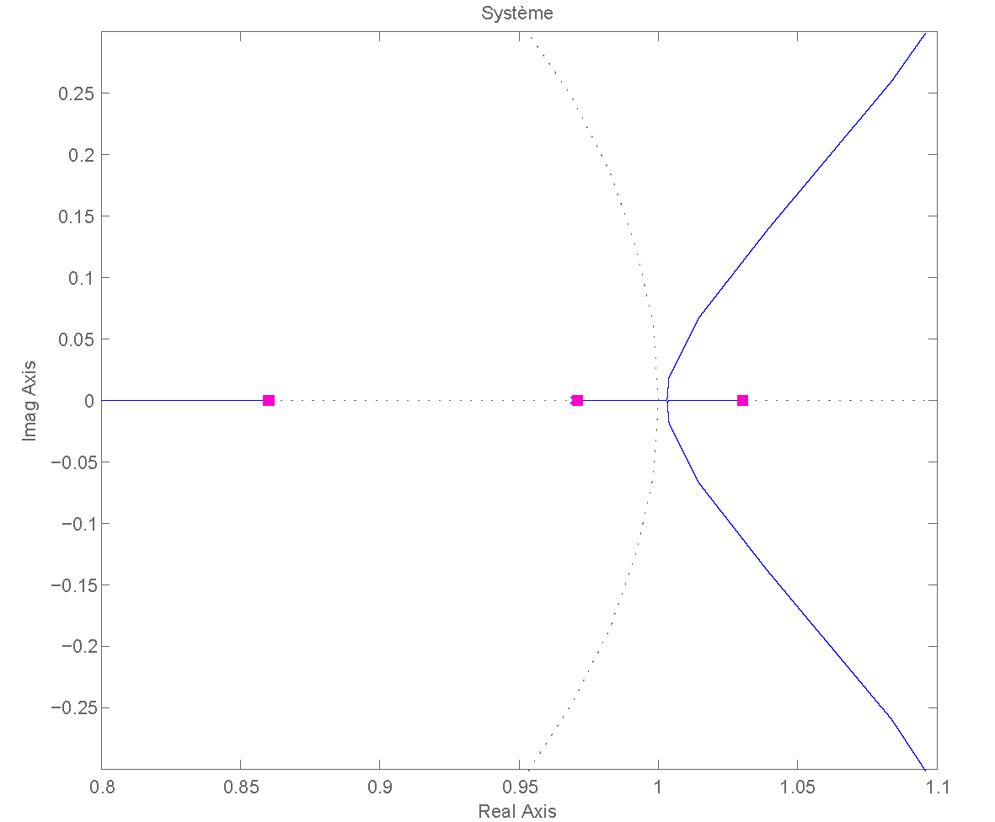
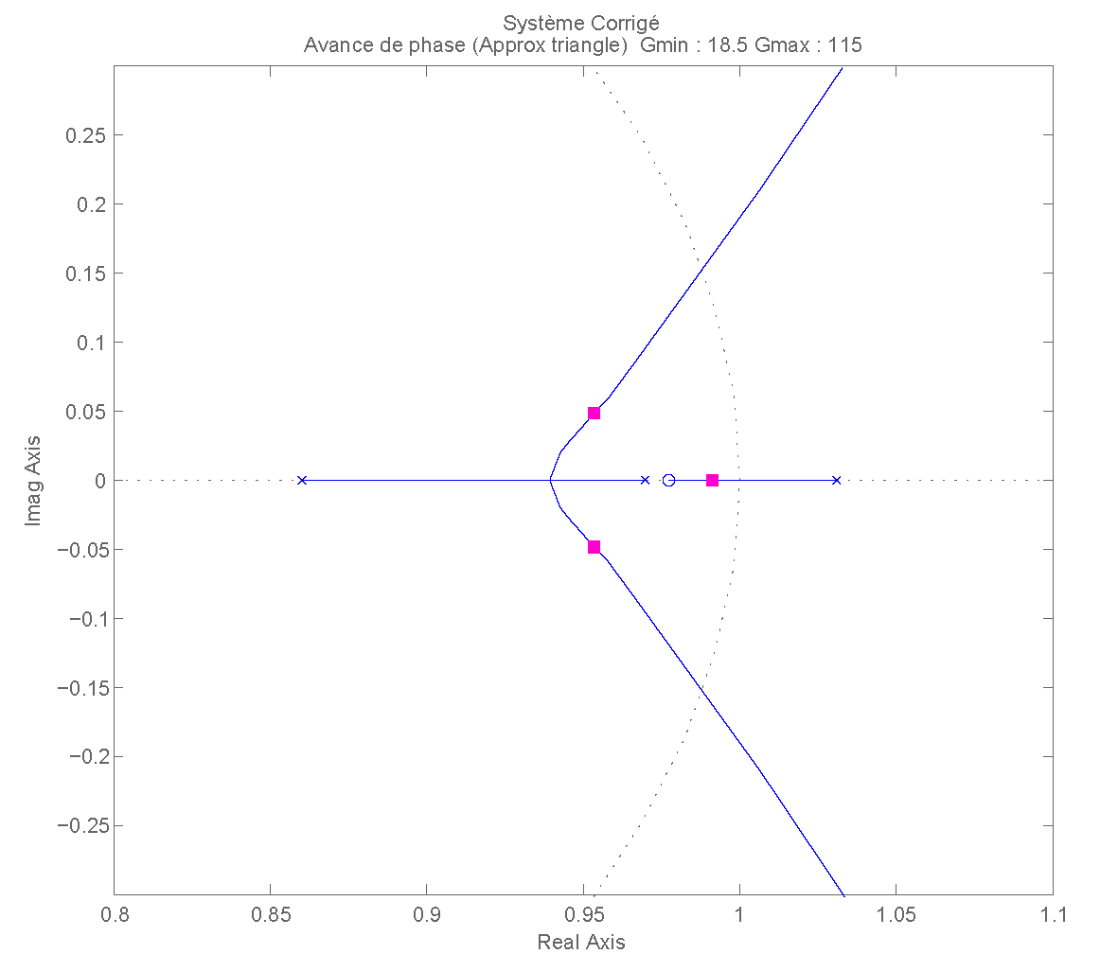
Stabilisation Numérique
Correction du système par un avance de phase (1 Pôle et 1 Zéro)
  Position du zéro importante, avant le premier pôle négatif
  Gain minimum nécessaire : 18.5
  Période d’actualisation : 1 ms

Slide 5
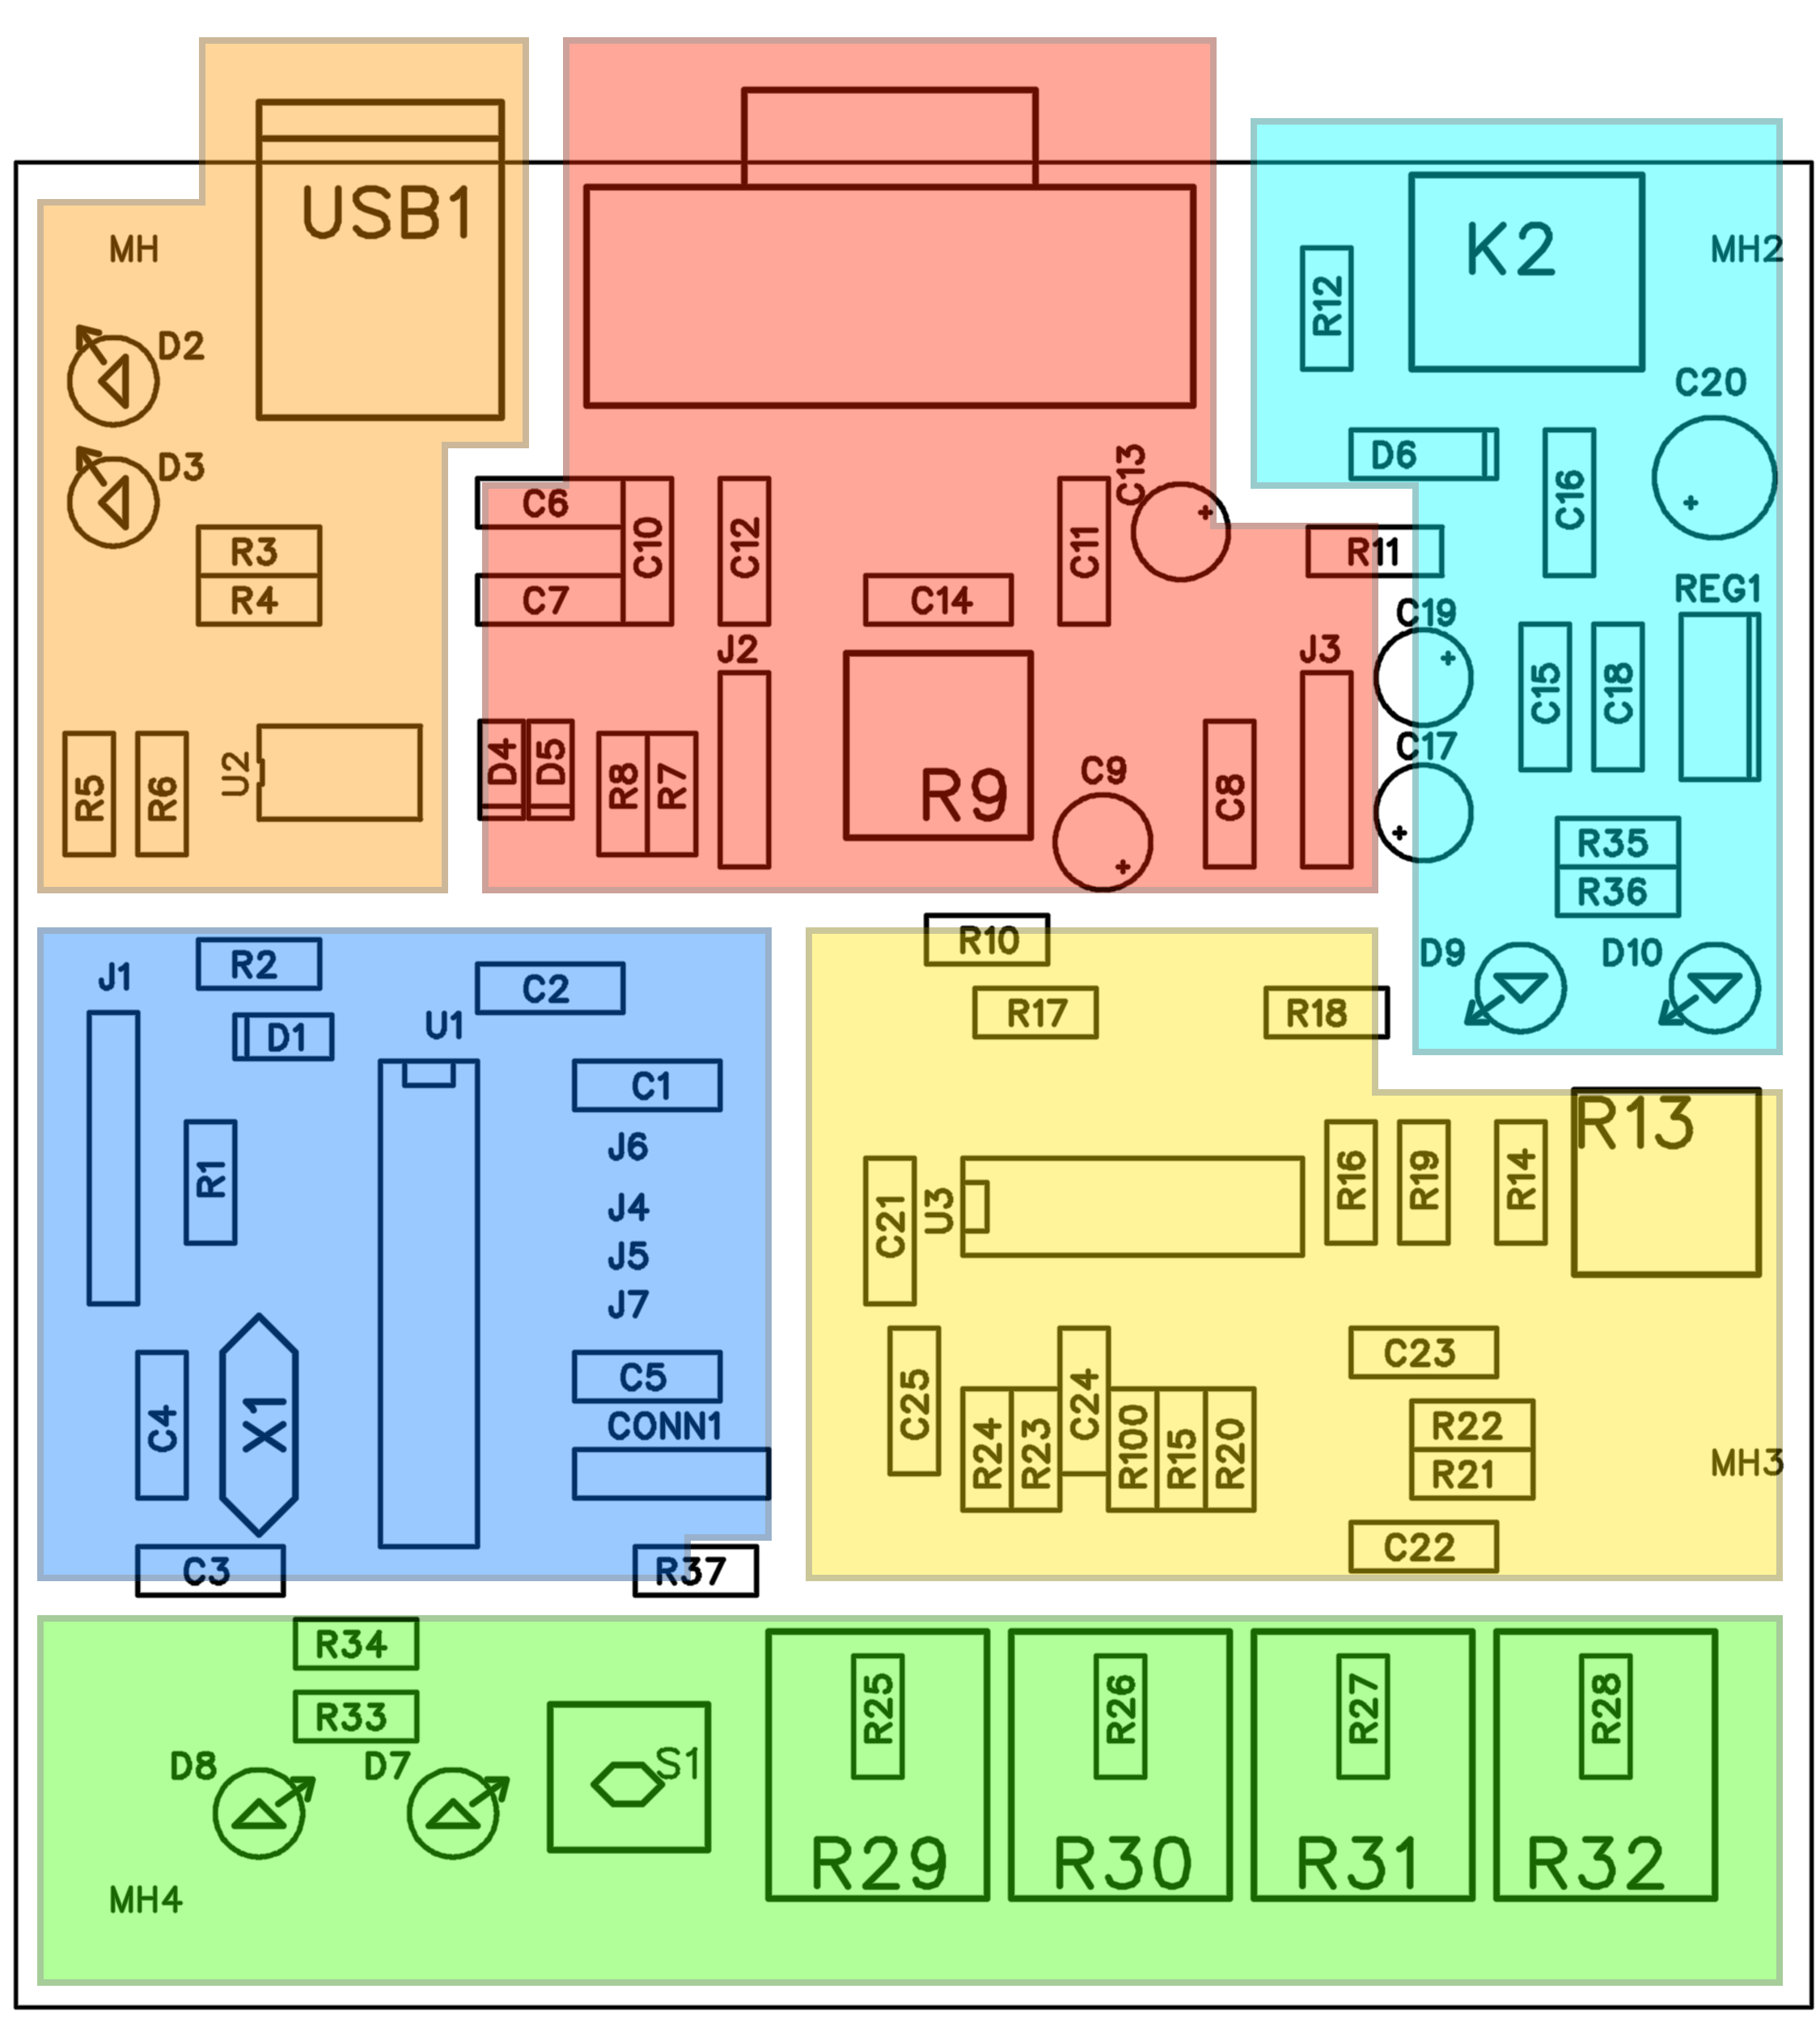
Réalisation de la carte Carte mère projet
Interface de
puissance
Liaison série
Alimentation
régulée
Micro-contrôleur
Correcteur
analogique
IHM

Slide 6
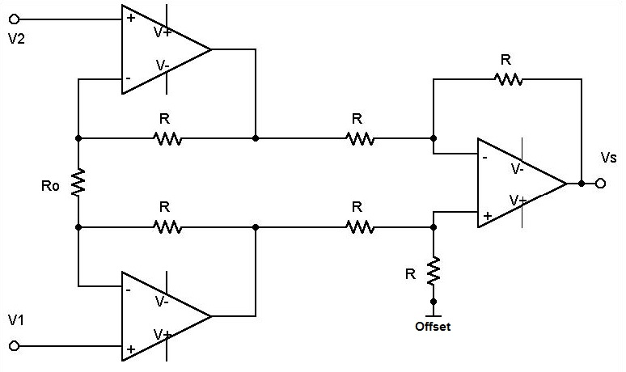
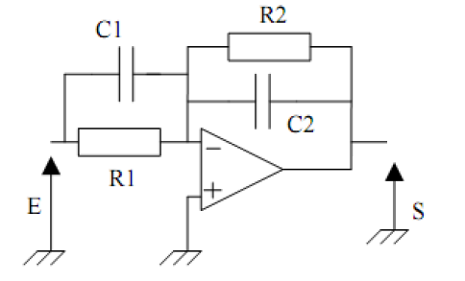
Conditionnement et correction analogique
Amplificateur d'instrumentation (LM324 - 3 AOPs)
Correcteur à avance de phase (LM324 - 1 AOPs)
Forte impédance d'entrée
Fort rejection du mode commun
Gain règlable par une résistance
Adapté pour gains élevés

Slide 7
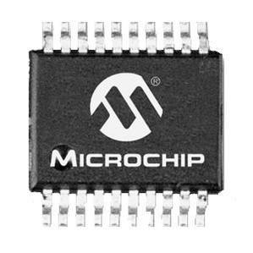

Micro-contrôleur
Microcontrôleur PIC 24FV32KA301 de Microchip
Architecture 16-bits 32 MHz
Mémoire programme : 4 ko
Mémoire données : 2 ko
Tension de travail : 1.8 to 5.5
2-UART, 2-SPI, 2-I2C
1-A/D 16x12-bit @ 100 ksps
3-modules PWM 16 bits
5-timers 16 bits
Multiplicateur hardware
Semi-diviseur hardware
Sonde de programmation PICKit3

Slide 8
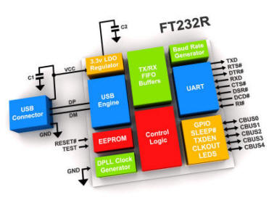
Conditionnement et correction analogique
Contrôleur FT232R de FTDI
Contrôleur USB 2.0 vers RS232
De 300 à 3 Mbauds
Niveaux compatibles TTL
Périphérique standard COM
Configuration automatique
Architecture du FTDI232R

Slide 9
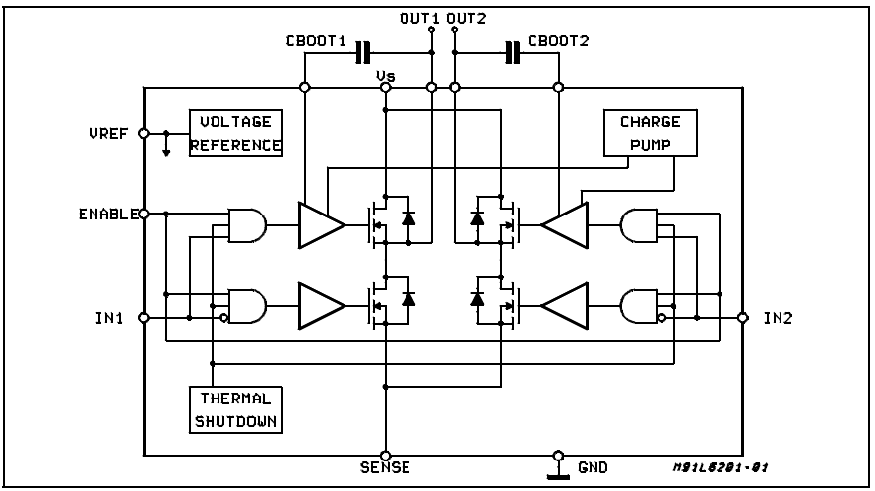
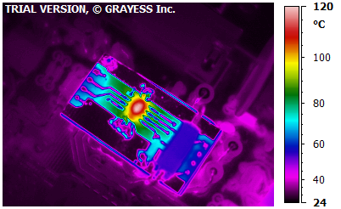
Conditionnement et correction analogique
Pont L6203 de ST- Microelectronics
Compatible niveaux TTL
Fréquence : 100 KHz max
Protection thermique
Ancien pont en fusion
Alimentation : 48 V max
Courant de pointe : 5 A max
Courant de travail : 4 A
RDSon : 0.3 Ω @ 25 °C

